Slide 1
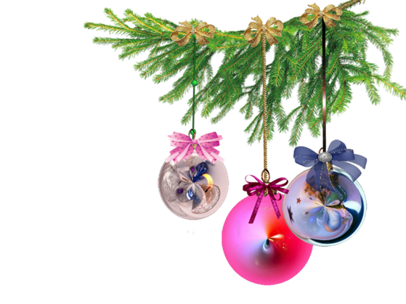
Проект «История Нового года» Автор: воспитатель МБДОУ ЦРР №5 «Мир детства» Овсянникова Е.В.

Slide 2
Цель проекта:
Создание условий для формирования представлений о Новом годе как о веселом и добром празднике;
Расширение и систематизация знаний детей о традициях новогоднего праздника, истории возникновения ёлочной игрушки, технологии ее изготовления;
создание праздничной атмосферы в группе;
развитие творческих способностей детей;
творческое оформление группы

Slide 3
Задачи проекта:
Обогащать представления о праздновании Нового года о символах и традициях праздника;
Привлекать детей к активному участию в подготовке к празднику и его проведению;
Закладывать основы праздничной культуры;
Воспитывать чувство удовлетворения от участия в коллективной работе;
Создать атмосферу праздничного настроения

Slide 4
Срок реализации: 2 недели
Вид проекта: краткосрочный, групповой.
Продолжительность: 2 недели (4.12.17-16.12.17)
Ожидаемые результаты по проекту:
В процессе бесед, интегрированного тематического занятия будут расширены знания и представления детей об обычаях встречи новогоднего праздника, его атрибутике, персонажах;
Будут созданы условия для развития познавательных и творческих способностей во всех видах детской деятельности;
Сплочение детского коллектива

Slide 5
Возрастная группа: 5-7 лет
Формы реализации проекта:
беседы;
игры;
продуктивная деятельность детей;
обсуждение;
рассматривание иллюстраций;
чтение художественной литературы;
художественное творчество рисование, аппликация, лепка;

Slide 6
План реализации проекта
1 неделя | Мероприятие | 2 неделя | Мероприятие
Пн | Беседа на тему: «История Нового года» | Пн | Беседа «Почему люди наряжают ёлку?».
Вт | Чтение художественной литературы Н. Евдокимова «И настал Новый год». | Вт | Художественное творчество - аппликация «Новогодняя ёлочная игрушка».
Ср | Художественное творчество - рисование «Наша нарядная ёлка» | Ср | Сюжетно отобразительная игра «В гости к Ёлочке пойдем»
Чт | Чтение художественной литературы С. Маршак «Двенадцать месяцев» | Чт | Рассматривание иллюстраций о проведении новогодних праздников
Пт | Беседа «Новый год в разных странах» | Пт | Интегрированная НОД «Новогодняя открытка» с использованием интерактивной студии I-Theatre

Slide 7
Этапы проекта: І этап - Подготовительный
Сбор информации по теме;
Создание необходимых условий для реализации проекта;
Подбор материала для продуктивной деятельности;
Подбор художественной литературы по теме;
Подбор дидактического материала;
Разработка мероприятий

Slide 8
ІІ Этап - Реализация проекта Познавательное развитие
Беседы: «Как отмечали Новый год в старину?», «Почему люди наряжают ёлку», «Новый год в разных странах»;
Художественное творчество рисование «Наша нарядная ёлка», «Украшения для ёлочки»;
Просмотр и обсуждение презентаций «Об истории новогодней игрушки».
Художественное творчество-аппликация «Ёлочные игрушки»;
Сюжетно-отобразительная игра «В гости к ёлочке пойдем»

Slide 9
Чтение художественной литературы Н. Евдокимова «И настал Новый год».

Slide 10
Беседа о традициях Нового года

Slide 11
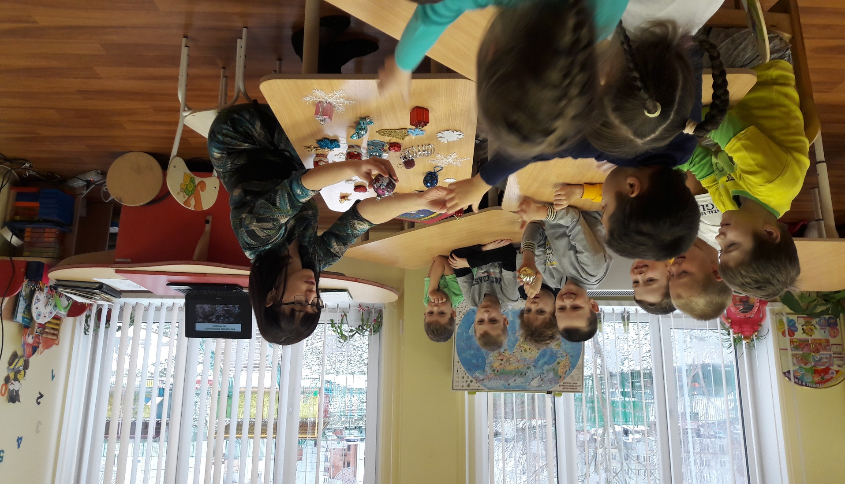
Беседа «Почему люди наряжают ёлку»

Slide 12
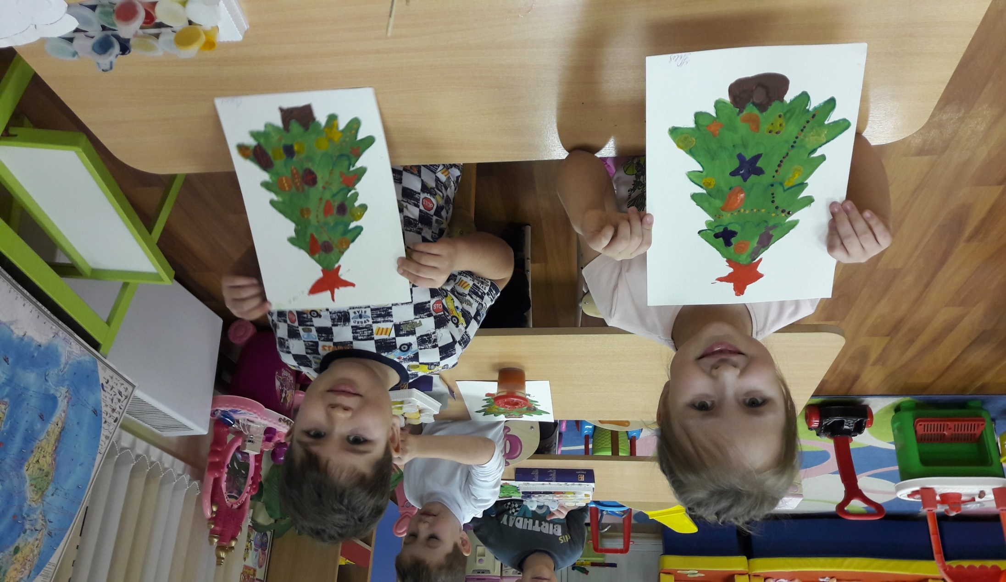
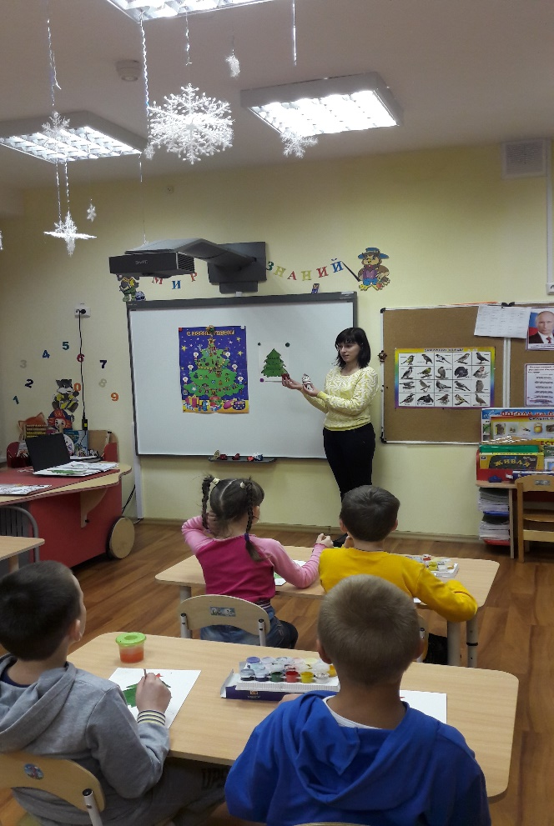
Рисование «Наша нарядная ёлка»

Slide 13
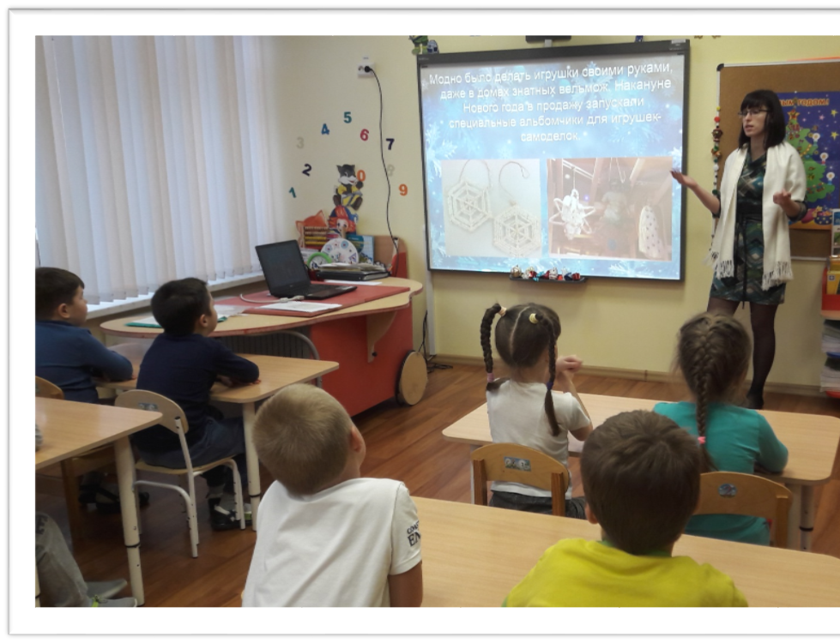
Просмотр и обсуждение презентации «История новогодней игрушки»

Slide 14
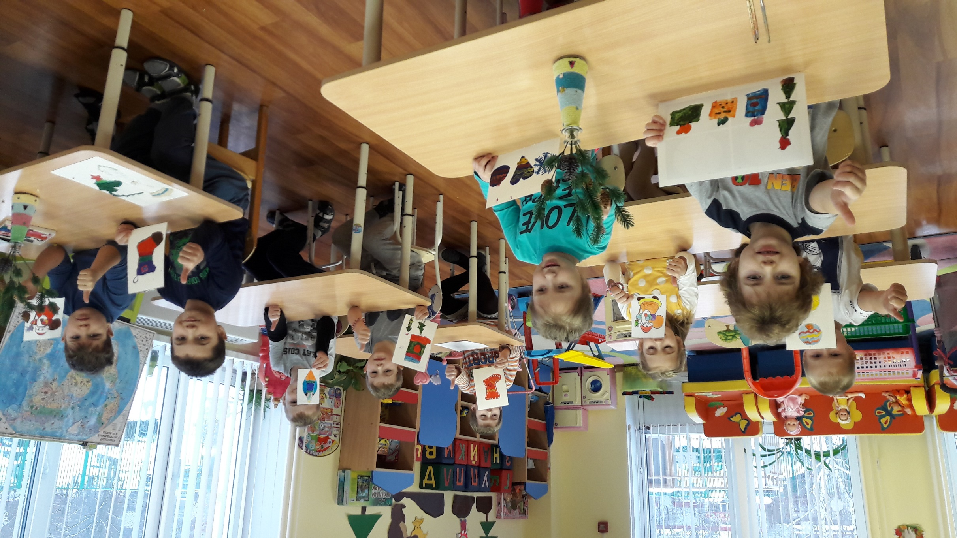
Рисование «Новогодние игрушки»

Slide 15
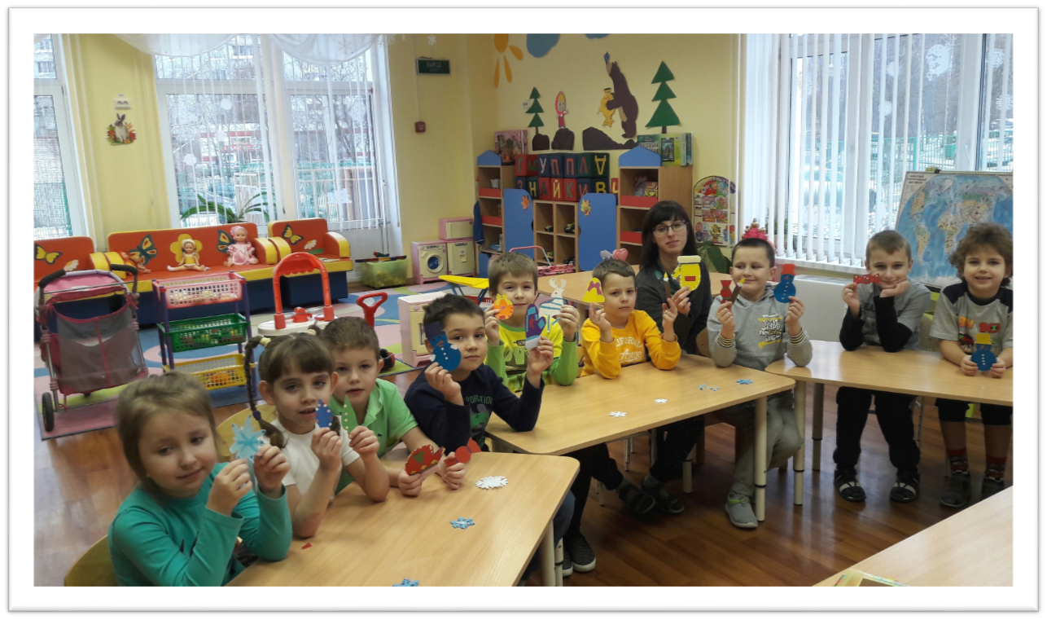
Аппликация «Ёлочные игрушки»

Slide 16
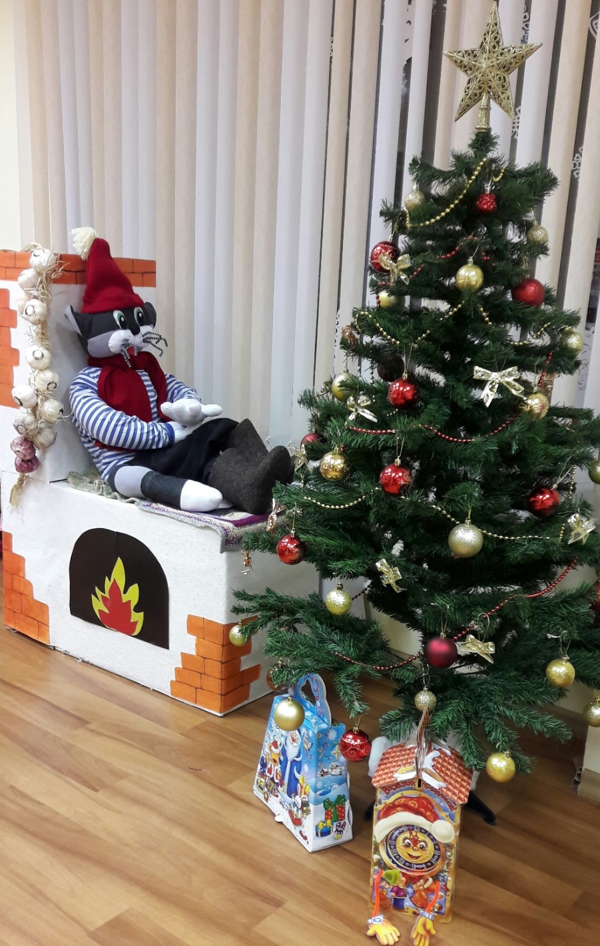
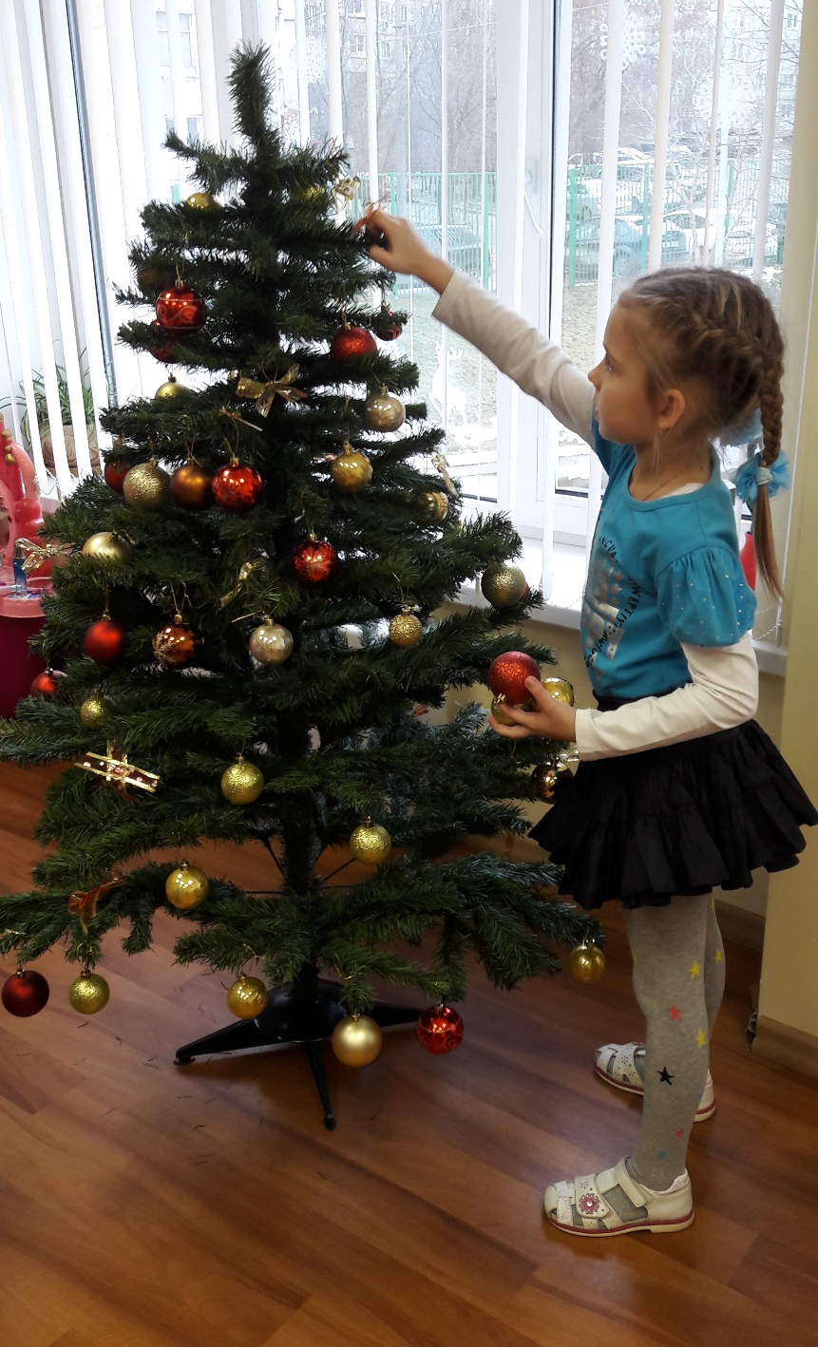
Дидактическая игра «Наряди ёлочку»

Slide 17
Сюжетно-отобразительная игра «В гости к ёлочке пойдём…»

Slide 18
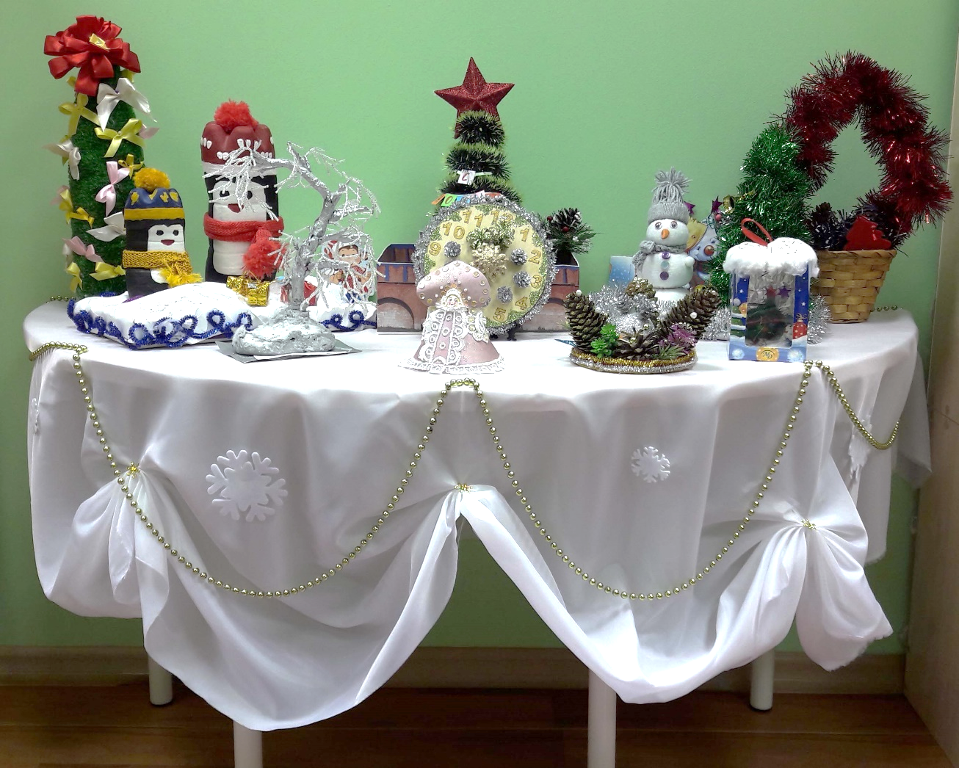
Оформление Новогодней выставки

Slide 19
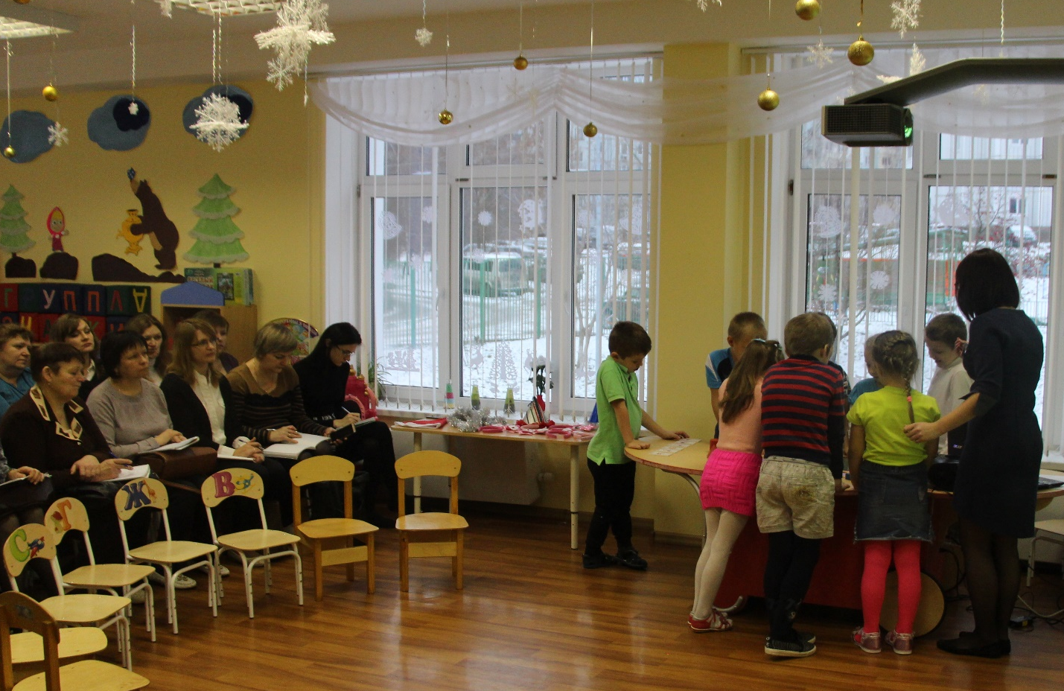
Итоговое мероприятие в рамках семинара-практикума

Slide 20
Выводы:
В процессе реализации проекта дети были увлечены различными видами деятельности по теме. Проводимая работа объединяла детей, создавала праздничную предновогоднюю атмосферу в коллективе. Дети узнали много нового и интересного. Полученные знания дошкольники использовали в игровой деятельности, делились ими с родителями и друзьями. Таким образом цели проекта достигнуты, а задачи реализованы.

